Slide 1
كليه التربيه النوعيه
جامعه بورسعيد
مدرسه 6 أكتوبر الثانويه بنات
التكاثر في النبات

Slide 2
الفهرس
1
الأهداف
2
المحتوي
3
الفيديو
End

Slide 3
الأهداف
أن يدرك الطالب أهميه التكاثر في النباتات الزهريه
أن يعرف الطالب علي مفهوم تركيب الزهره
أن يفرق الطالب بين خطوات وظائف الزهره
أن يعرف الطالب كيف تتكون البذور والثمور
End

Slide 4
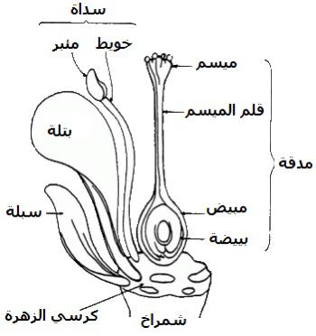
تركيب الزهرة
1
الكأسCalyx
2
Corolla التويج
3
Androecium الطلع
4
Gynoecium المتاعه
4
End

Slide 5
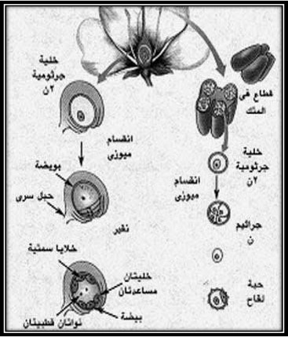
اولا : تكوين حبوب اللقاح .
تتكون حبوب اللقاح اثناء نمو الزهره خلايا كبيره ثم الخلايا الجرسوميه الأميه وتنقسم كل خليه من هذه الخلايا الي 4 خلايا
تسمي الجراسيم الصغيره وتتحول كل منها الي حبه لقاح في هذه الحاله يصبح المدك ناضجا ويتحلل الجدار الفاصل بين كل كيسين متجاورين
وظائف الزهرة
End
5

Slide 6
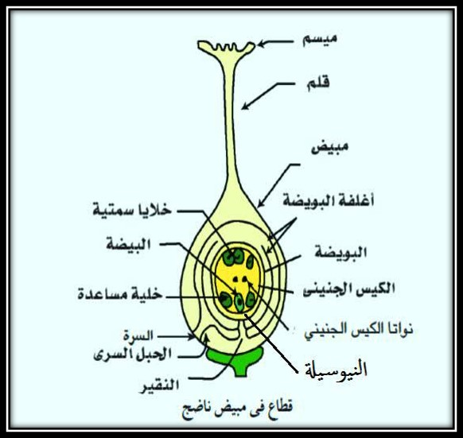
ثانيا : تكوين البويضات .
تبدا البويضه في الظهور كأنتفاخ بسيط علي جدار المبيض من الداخل ويحتوي الخليه الجرسوميه الاميه كبيره مع نمو البويضه
في داخل البويضه تنقسم الخليه الجرسوميه الام وتعطي سف من 4 خلايا لكل منها عدد فردي من الصبغات ثم تتحل الي 3 من هذه الخلايا
تابع وظائف الزهره
End
6

Slide 7
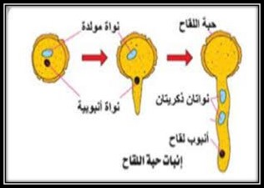
ثالثا : التلقيح والاخصاب .
عمليه التلقيح : هي انتقال حبوب اللقاح من المتك الي ميسم الزهره
أنواع التلقيح : (تلقيح ذاتي – تلقيح خلطي)
عمليه الاخصاب : يحدث الاخصاب خلال المراحل الاتيه ( مرحله انبات حبوب اللقاح – مرحله تكوين البذره والثمره )
تابع وظائف الزهره
End
7

Slide 8
تابع تكوين البذره والثمرة
Parthenocarpy – الاثمار العذري
الثمره الكاذبه False Fruits -
هي تكوين ثمره بدون بذور لأنها تتكون بدون عمليه اخصاب مثل الموز والأناناس ويمكن حدوث هذا صناعيا برش المياسم بخلاصه حبوب اللقاح المطحونه في الأثير الكحولي أو أستخدام حمض الخليك لتنبيه المبيض لتكوين الثمره
هي الثمره التي يتشحم اي جزء غير مبيضها بالغذاء مثل ثمره التفاح الذي يتشحم فيها التخت ونستنتج أن التلقيح يوفر للزهره الخلايا الذكريه اللازمه لعمليه الاخصاب في البويضه التي تكون البذره
End

